Slide 1
শুভেচ্ছা

Slide 2
শিক্ষক পরিচিতি
গোপাল চন্দ্র দেবনাথ প্রভাষক জীববিজ্ঞান বিভাগ আব্দুর রাফেত বিশ্বাস কলেজ ছাতিয়ান,মিরপুর,কুষ্টিয়া।
মোবাইলঃ ০১৭১৮৬১৬৬১১
ই-মেইলঃgcdn1977@gmail.com

Slide 3
পাঠ পরিচিতি
শ্রেণিঃ একাদশ-দ্বাদশ
বিষয়ঃ জীববিজ্ঞান ১ম পত্র
অধ্যায়ঃ চতুর্থ
অনুজীব

Slide 4
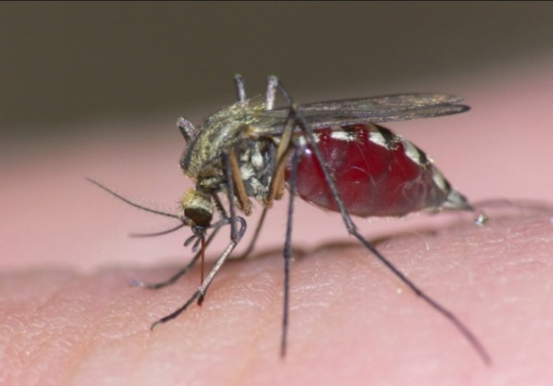
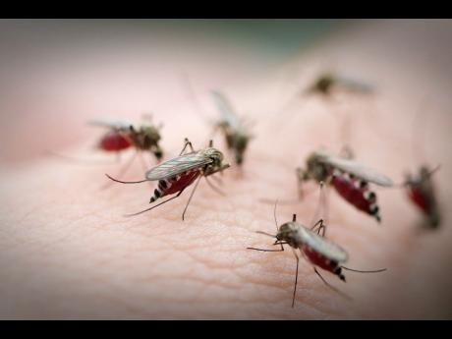
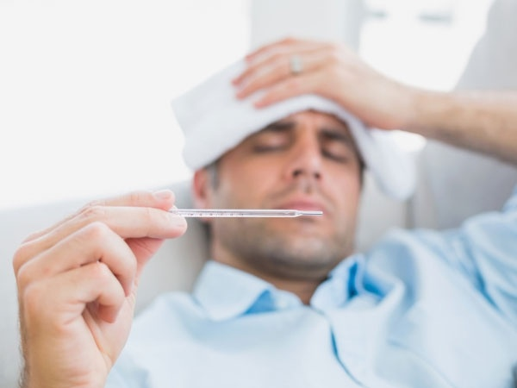

Slide 5
পাঠ শিরোনাম
ম্যালেরিয়া রোগ

Slide 6
শিখনফল
আজকের এই পাঠ শেষে শিক্ষার্থীরা…... ১।ম্যালেরিয়া রোগের কারণ বলতে পারবে।
২।ম্যালেরিয়া পরজীবীর জীবন চক্র বর্ণনা করতে পারবে।
৩।ম্যালেরিয়া রোগের লক্ষণ বলতে পারবে।
৪।ম্যালেরিয়া রোগের প্রতিকার ব্যাখ্যা করতে পারবে।

Slide 7
মানবদেহে রোগ সৃষ্টিকারী পরজীবীর নাম ও জ্বরের নাম
ম্যালেরিয়া পরজীবীর নাম | রোগের নাম | জ্বরের প্রকৃতি
Plasmodium vivax | বিনাইন টারশিয়ান ম্যালেরিয়া | ৪৮ ঘন্টা পর পর জ্বর আসে
Plasmodium malariae | কোয়ারটার্ন ম্যালেরিয়া | ৭২ ঘন্টা পর পর জ্বর আসে
Plasmodium ovale | মৃদু টারশিয়ান ম্যালেরিয়া | ৪৮ ঘন্টা পর পর জ্বর আসে
Plasmodium falciparum | ম্যালিগন্যান্ট টারশিয়ান ম্যালেরিয়া | ৩৬ - ৪৮ ঘন্টা পর পর জ্বর আসে

Slide 8
ম্যালেরিয়া পরজীবীর জীবনচক্র
মানব দেহে
হেপাটিক সাইজোগনি
এরিথ্রোসাইটিক সাইজোগনি
মশকীর দেহে
গ্যামিটোগনি
স্পোরোগনি
প্রিএরিথ্রোসাইটিক সাইজোগনি
এক্সোএরিথ্রোসাইটিক সাইজোগনি

Slide 9
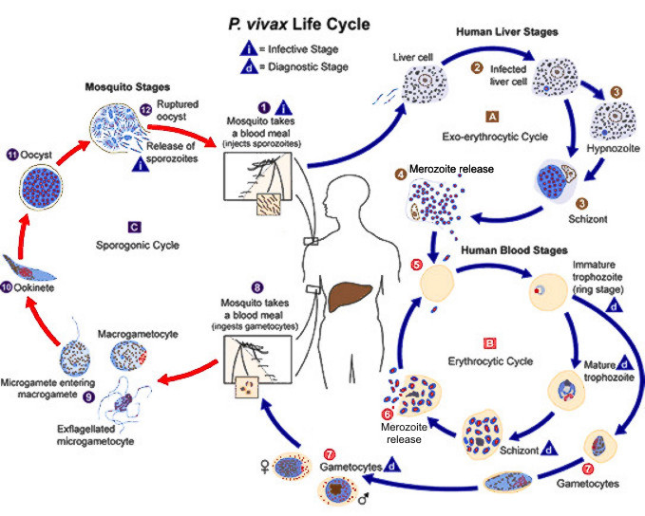

Slide 10
রোগর লক্ষণসমূহ
১। মাথা ব্যাথা হয় ।
২। বমি হয়।
৩। কাপুনি সহ তীব্র জ্বর আসে।
৪। রক্ত শূন্যতা দেখা দেয়, প্লীহা ও মস্তিষ্ক আক্রান্ত হয়।

Slide 11
ম্যালেরিয়ার প্রতিকার
ক) মশকী নিধনঃ
i) প্রজনন ক্ষেত্র ধ্বংস করা।
ii) লার্ভা ও পিউপা ধ্বংস করা।
iii) পূর্ণাংগ মশককুল নিধন।
খ)মশকী হতে আত্মরক্ষা।
গ) চিকিৎসা।

Slide 12
একক কাজ
১। কোন অনুজীবের কারনে ম্যালেরিয়া রোগ হয়?

Slide 13
দলীয় কাজ
১।ম্যালেরিয়া রোগের জীবন চক্রটি অংকন করে উপস্থাপন কর।

Slide 14
মূল্যায়ন
১। ম্যালেরিয়া রোগের লক্ষণ লিখ।
২। ম্যালেরিয়া রোগ থেকে রক্ষা পেতে আমাদের কি করা প্রয়োজন?

Slide 15
বাড়ির কাজ
১।মানবদেহে রোগ সৃষ্টিকারী পরজীবীর নাম লিখে আনবে।

Slide 16
ধন্যবাদ

